Slide 1
Verificación de instalaciones para el reparto de costes de calefacción y ACS.
Generando confianza para el ahorro energético
Ponente: Federico Muñoz Sánchez
Cargo: Director Técnico Comercial
Empresa: Centro de Ensayos, Innovación y Servicios, CEIS

Slide 2
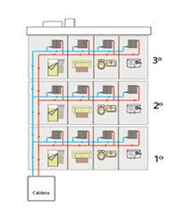
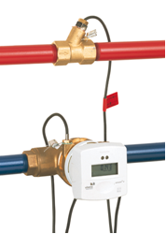
Si la disposición de la distribución de la calefacción es en anillo la contabilización se realiza mediante contadores de energía (o calorímetros).
Estos contadores constan, básicamente, de tres funciones: miden el caudal de agua en el retorno, miden las temperaturas de entrada y de retorno (el delta de temperaturas), y mediante un cabezal electrónico integra caudal y temperaturas dando como resultado la energía (medida en kWh) consumida por la vivienda en un periodo de tiempo determinado

Slide 3
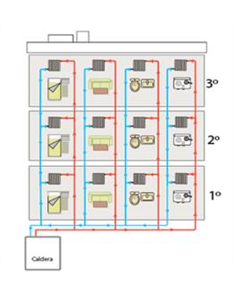
Si la distribución de la calefacción está dispuesta por columnas, de las que en España existen aproximadamente 1,1 millones de viviendas, el mejor sistema de reparto de los costes de calefacción a cada vivienda es la instalación de re partidores de costes de calefacción en los radiadores.

Slide 4
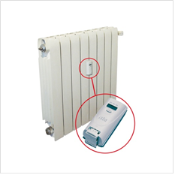
Los distribuidores de costes de calefacción constan de una carcasa, los sensores, un dispositivo de cálculo, una pantalla, una fuente de alimentación, los elementos de instalación y un precinto.
De acuerdo con la norma EN 834, los distribuidores de costes de calefacción miden dos temperaturas: la de la superficie del radiador y la temperatura ambiente de la habitación.

Slide 5
La lectura visualizada corresponde al valor de la integral de tiempo de la diferencia de temperatura entre la superficie del radiador y la temperatura ambiente.
En resumen y para simplificar, el repartidor de costes empieza a medir consumos cuando:
La diferencia de temperaturas entre la superficie del radiador y el ambiente sea mayor de 4ºK
En verano, cuando la temperatura del radiador sea mayor de 40ºC, y en invierno, cuando sea mayor de 29ºC

Slide 6
EL FACTOR DE CORRECCIÓN K
El valor de consumo reflejado por el repartidor de costes en su pantalla es, un valor adimensional (no son kwh) que debe ser corregido en función de varios coeficientes correctores
• Kc – Transferencia de calor de la superficie del radiador al repartidor de costes. Este valor es una característica de diseño del radiador.
• Kq – Mide el rendimiento térmico del radiador, basado fundamentalmente en potencia calorífica del mismo, número de elementos, etc.
• Ka – En el caso en que el repartidor esté instalado en forma no estándar (i.e. cubre radiadores, etc.)

Slide 7
CÓMO SE REPARTE EL COSTE DE LA CALEFACCIÓN ENTRE LAS VIVIENDAS?
El consumo de calefacción de cada radiador en € se calcula como:
Consumo radiador(€) = ( Cact – Cant ) x K x P
Siendo:
Cact – Lectura actual del contador
Cant – Lectura del contador al inicio del periodo de facturación
K – Factor de conversión.
P – Precio de cada unidad consumida de calefacción
El precio (P) de la unidad de calefacción es único para todo el edificio
Ejemplo: Gastos para la comunidad:
Combustible: 10.000 €
Electricidad: 300 €
Mantenimiento: 500 €
TOTAL 10.800 €
Los gastos fijos (30% de 10.800 €) de la instalación se reparten por coeficiente a cada vecino.
Los gastos variables (70% de 10.800 €, es decir 7.560 €) se repartirán en base al consumo real, siendo éste la suma de los consumos medidos los contadores. Si por ejemplo, el consumo son 20.000 unidades, entonces:
P = 7.560 €/20.000 = 0,378 €/ unidad

Slide 8
El esquema general de verificación AENOR- CEIS
El beneficiario: La comunidad de propietarios, el Administrador
Calidad de la instalación de los repartidores
Calidad del servicio de reparto de costes
Certificación AENOR de Servicio
Producto
- Repartidores
- Válvulas termostáticas
Empresa instaladora
CEIS: Verificación a petición de parte.
En fase inicial:
Instalación
En cualquier momento: Reparto de costes
Servicio

Slide 10
CARACTERÍSTICAS DE LAS EVALUACIONES AENOR
Actividad realizada por un tercero imparcial e independiente.
Procesos basados en evaluaciones periódicas de un conjunto mediante técnicas de muestreo y verificación.
Exigen la existencia de documentos y registros que garanticen las condiciones de servicio.

Slide 11
MEDICIÓN Y REPARTO DE CONSUMOS DE CALEFACCIÓN
1. En instalaciones centralizadas de calefacción, la medición individual de los consumos y el posterior reparto de los costes en base a los consumos reales medidos contribuye de forma sustancial al ahorro y eficiencia energética del edificio.
2. El sistema descrito dota a los usuarios finales y a sus Administradores de herramientas para tener confianza en las facturaciones ligadas a repartos de costes de calefacción

Slide 12
Gracias por su atención:

